Slide 1
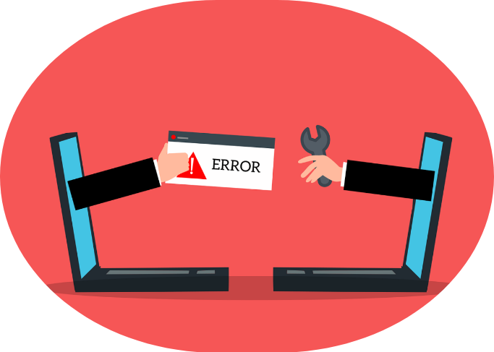

IRS
Intrusion Response System
Deep Reinforcement Learning
Notes:
Per usare la diapositiva di animazione del titolo con una nuova immagine è sufficiente 1) spostare di lato la parte superiore della forma semitrasparente, 2) eliminare l'immagine segnaposto, 3) fare clic sull'icona dell'immagine per aggiungere una nuova immagine, 4) spostare la forma semitrasparente nella posizione originaria, 5) aggiornare il testo nella diapositiva.

Slide 2
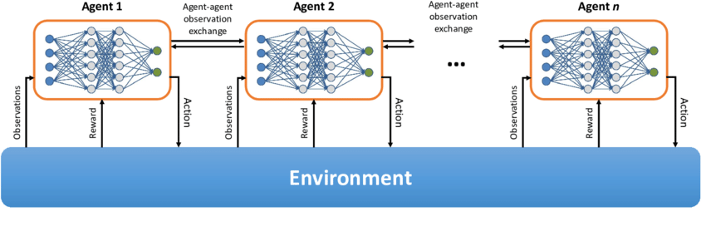
IRS
Obiettivo generale
Riproduzione e studio di uno di un scenario di markov decision proces multi-agent (ma-mdp).
Deep Reinforcement Learning
Notes:
Per usare la diapositiva di animazione del titolo con una nuova immagine è sufficiente 1) spostare di lato la parte superiore della forma semitrasparente, 2) eliminare l'immagine segnaposto, 3) fare clic sull'icona dell'immagine per aggiungere una nuova immagine, 4) spostare la forma semitrasparente nella posizione originaria, 5) aggiornare il testo nella diapositiva.

Slide 3
IRS
Obiettivi
Algoritmi \ Obiettivi | IMPALA | PPO | PG | DQN | APEX-DQN
Reward | Basato sullo Stocasthic gradient discent (SGD) na / | Proximal Policy Optimization Basato sul PG con l'aggiunta funzioni di clipping na / | Policy gradient, basato sulla discesa del gradiente, utilizzando la ricompensa cumulativa a lungo termine. na / | Deep Q network. nan / | DQN su architettura APE-x per ridurre i tempi di convergenza. na /
Tempi di convergenza
Non stazionarietà dei sistemi
Deep Reinforcement Learning
Notes:
Per usare la diapositiva di animazione del titolo con una nuova immagine è sufficiente 1) spostare di lato la parte superiore della forma semitrasparente, 2) eliminare l'immagine segnaposto, 3) fare clic sull'icona dell'immagine per aggiungere una nuova immagine, 4) spostare la forma semitrasparente nella posizione originaria, 5) aggiornare il testo nella diapositiva.

Slide 4
IRS work-flow
Implementazione di un ambiente competitivo
Studio e confronto della reward e tempi di convergenza
Implementazione di un ma-mdp
Risoluzione del problema con più algoritmi
Studio al crescere del problema
Deep Reinforcement Learning
Notes:
Per usare la diapositiva di animazione del titolo con una nuova immagine è sufficiente 1) spostare di lato la parte superiore della forma semitrasparente, 2) eliminare l'immagine segnaposto, 3) fare clic sull'icona dell'immagine per aggiungere una nuova immagine, 4) spostare la forma semitrasparente nella posizione originaria, 5) aggiornare il testo nella diapositiva.

Slide 5
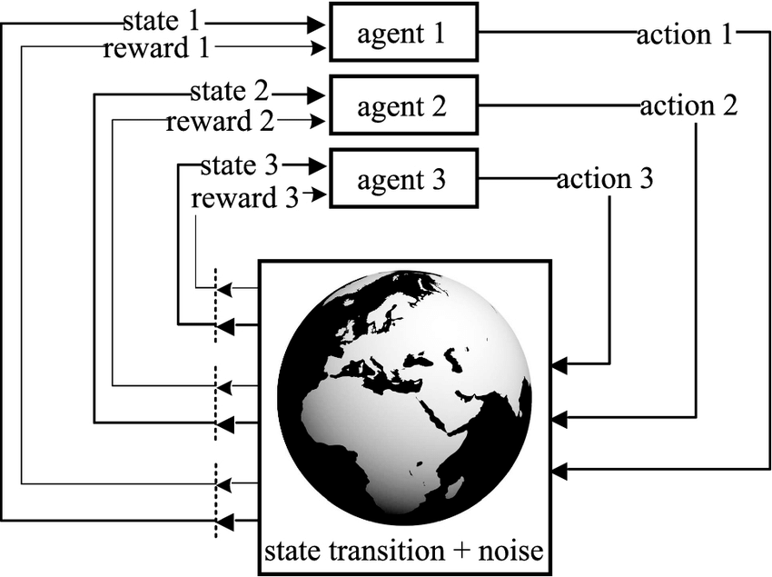
IRS librerie
Pettingzoo
Simsuite
Gymnasium
Ray
RLlib
Deep Reinforcement Learning
Notes:
Per usare la diapositiva di animazione del titolo con una nuova immagine è sufficiente 1) spostare di lato la parte superiore della forma semitrasparente, 2) eliminare l'immagine segnaposto, 3) fare clic sull'icona dell'immagine per aggiungere una nuova immagine, 4) spostare la forma semitrasparente nella posizione originaria, 5) aggiornare il testo nella diapositiva.

